Slide 1
أوراق عمل وحدة
(يلتزم بقواعد الأمن والسلامة)
إعداد :
محسنه صالح عبيد العولقي

Slide 2
الدرس العاشر
المعيار | المخرج | عنوان الدرس | الوحدة
يميز حالات الطوارئ الأساسية في مكان العمل | يطبق إجراءات الطوارئ والإخلاء | حالات الطوارئ الأساسية | يلتزم بقواعد الأمن والسلامة
رابط الفيديو

Slide 3
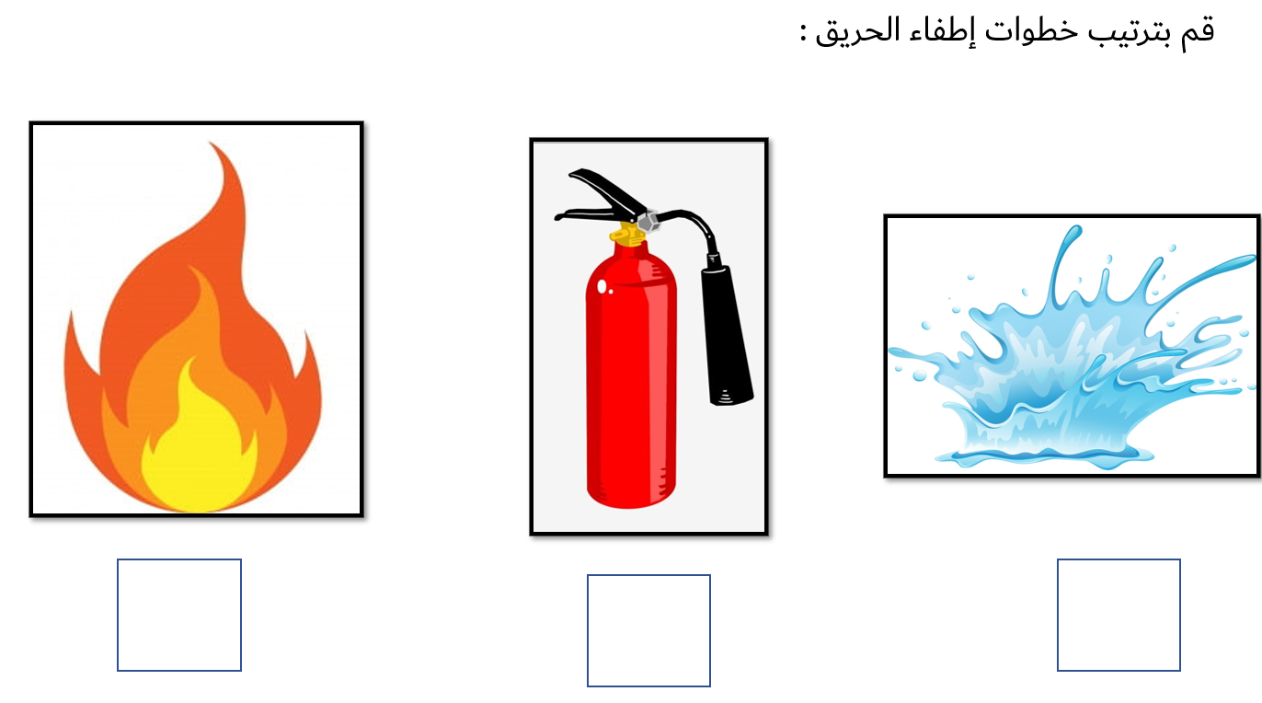
الدرس العاشر
المعيار | المخرج | عنوان الدرس | الوحدة
يميز حالات الطوارئ الأساسية في مكان العمل | يطبق إجراءات الطوارئ والإخلاء | حالات الطوارئ الأساسية | يلتزم بقواعد الأمن والسلامة
ورقة عمل

